Slide 1
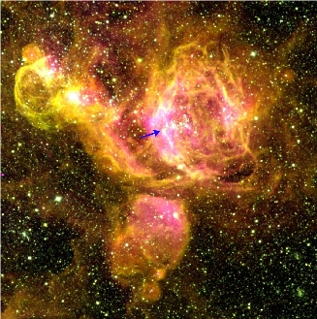
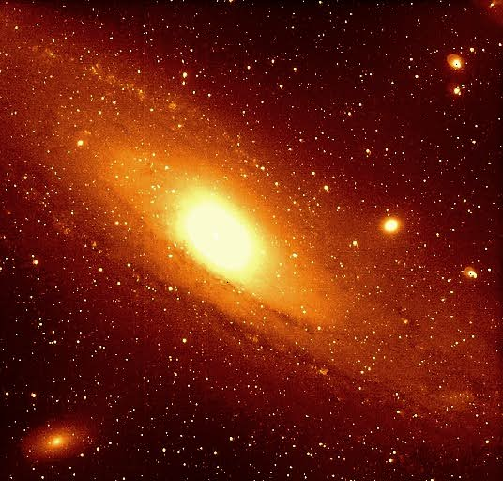
galaxias
Galaxia “Nube de Magallanes”
“Galaxia de Andrómeda”

